Slide 1





AUDITORIA
IMPOSTOS
CONSULTORIA
2026

Slide 2


QUEM SOMOS?
Somos uma empresa multidisciplinar composta por contadores, auditores, advogados e economistas, com mais de 25 anos de experiência em uma ampla gama de serviços profissionais nas áreas de auditoria, consultoria e tributação.
Nosso alto nível de compromisso com nossos clientes e a confiança de contar com o apoio de uma equipe multidisciplinar nos permitem oferecer serviços de alta qualidade como empresa.
EMPRESA MEMBRO DO
GENEVA GROUP INTERNATIONAL
O Geneva Group International (GGI) é uma aliança global de escritórios profissionais independentes que presta serviços de auditoria, contabilidade, tributação, assessoria jurídica e consultoria.
Atuamos em mais de 870 escritórios em 126 países, contamos com aproximadamente 623 sócios em todo o mundo e uma equipe de 29.600 funcionários, prestando serviços de acordo com padrões internacionais de qualidade e com atendimento personalizado.
Na GGI, compartilhamos conhecimentos, metodologias e valores, o que demonstra um forte compromisso em resolver os problemas dos clientes, melhorar seus negócios, avançar em seus objetivos e superar suas expectativas.
EMPRESA PARCEIRA DO TPC GROUP
O TPC Group é uma empresa global de consultoria em Preços de Transferência e avaliações, com presença em 20 países, indicada pela agência de classificação Leaders League como “Excellent Firm” 2025 em Preços de Transferência e considerada pela World TP como uma empresa reconhecida nos países onde atuamos.
02

Slide 3



RECONHECIMENTOS INTERNACIONAIS
A Leaders League, agência de classificação francesa, reconheceu a VAG Global em seu Ranking 2026 como uma das melhores empresas de consultoria, classificando-a na categoria “Altamente Recomendada” na seção “Auditores e Consultores Financeiros”.
No link a seguir, é possível consultar o ranking: https://www.leadersleague.com/en/rankings/consulting-services-financial-and-administration-auditors-and-financial-advisors-auditing-and-accounting-firms-peru-2026
Na VAG Global, reafirmamos nosso compromisso com os mais altos padrões de qualidade profissional ao sermos membros do Forum of Firms, uma associação internacional que reúne redes de empresas de auditoria que promovem práticas globais consistentes e de alta qualidade em auditorias transfronteiriças.
Fazer parte dessa prestigiada organização, apoiada pela International Federation of Accountants (IFAC), garante que nossas metodologias, processos e revisões de qualidade estejam alinhados com os princípios internacionais de auditoria e ética profissional.
03

Slide 4












NOSSOS SERVIÇOS
Tributação
Item 5
20%
Item 1
20%
Preços de
Transferência
Auditoria
Consultoria
Item 4
20%
Item 2
20%
Terceirização
Item 3
20%
04

Slide 5
AUDITORIA
As auditorias nunca são iguais; embora as metodologias utilizadas pelas empresas de auditoria sejam semelhantes, acreditamos que o diferencial da nossa empresa reside na qualidade e na orientação do serviço, na experiência, dedicação e liderança dos profissionais envolvidos, na capacidade da equipe de apresentar recomendações que agreguem valor ao negócio e no estabelecimento de uma comunicação adequada, bem como na resposta oportuna às solicitações.
Acreditamos firmemente que nossa equipe profissional possui a experiência no setor, a competência e a disposição necessárias para fazer essa diferença em nossos serviços:
1
Auditoria Financeira
2
Auditoria Administrativa
3
Auditoria Interna
4
Auditoria Operacional
5
Compilação de Demonstrações Financeiras
6
Compromissos para a execução de procedimentos acordados
7
Eficiência de Processos
8
Implementação das Normas Internacionais de Informação Financeira (IFRS)
9
Revisão de Demonstrações Financeiras
10
Sustentabilidade e Mudanças Climáticas
05

Slide 6

TRIBUTAÇÃO E ASSUNTOS JURÍDICOS
Oferecemos assistência contínua e suporte em questões tributárias que ajudem as empresas a atingir seu potencial de crescimento, tanto no âmbito nacional quanto internacional. Nossos diversos serviços são orientados a partir da perspectiva do modelo de negócios do cliente, de acordo com seus objetivos empresariais.
Contamos com diversas áreas de especialização, o que nos permite oferecer suporte jurídico contínuo em questões críticas do atual cenário tributário e elaborar estratégias tributárias globais proativas.
Os serviços que oferecemos na área tributária são os seguintes:
1
Auditoria Tributária
2
Beneficiário Final
3
Certificação de Assistência Técnica a Não Residentes
4
Consultoria Tributária Local e Internacional
5
Conformidade Tributária
6
Fiscalização e Defesa Tributária
7
Planejamento Tributário
06

Slide 7
TERCEIRIZAÇÃO
O serviço de terceirização foi concebido para oferecer aos nossos clientes uma solução integral nas áreas operacional, financeira e contábil, com o objetivo de cumprir os parâmetros contábeis exigidos por lei.
Os serviços que oferecemos são os seguintes:
1
Terceirização contábil
2
Terceirização de Processos
3
Terceirização de Folhas de Pagamento
07

Slide 8
Preços de Transferência
As empresas que realizam transações com suas partes relacionadas ou que estão sediadas em paraísos fiscais devem poder fornecer às autoridades fiscais a documentação relacionada aos Preços de Transferência que comprove e confirme a natureza de plena concorrência das transações relevantes.
Contamos com experiência internacional, trabalhando em conjunto com nosso parceiro TPC Group, na área de Preços de Transferência, e podemos ajudar a organizar a documentação para atender aos requisitos locais e internacionais.
Os serviços que oferecemos são os seguintes:
1
Estudo Técnico de Preços de Transferência (ETPT) – Relatório Local
2
Relatório Geral
3
Relatório País por País
4
Planejamento Estratégico
5
Serviços Intragrupo – Teste de Benefício
08

Slide 9

CONSULTORIA
A consultoria tem como objetivo ajudar nossos clientes a alcançar suas metas comerciais, oferecendo soluções eficazes que combinam inovação e práticas reconhecidas no setor.
Os serviços que oferecemos são os seguintes:
1
Avaliação de empresas, ações e ativos intangíveis
2
Gestão de ativos
3
Gestão de estoques
4
Captação de capital
5
Reestruturação de dívidas
6
Avaliação e modelagem financeira
7
Avaliação Patrimonial
09

Slide 10

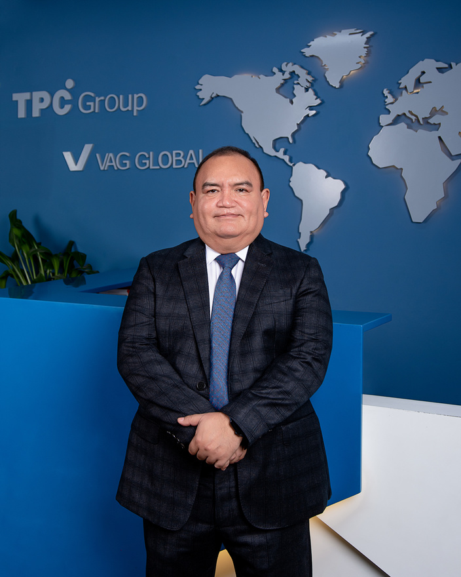

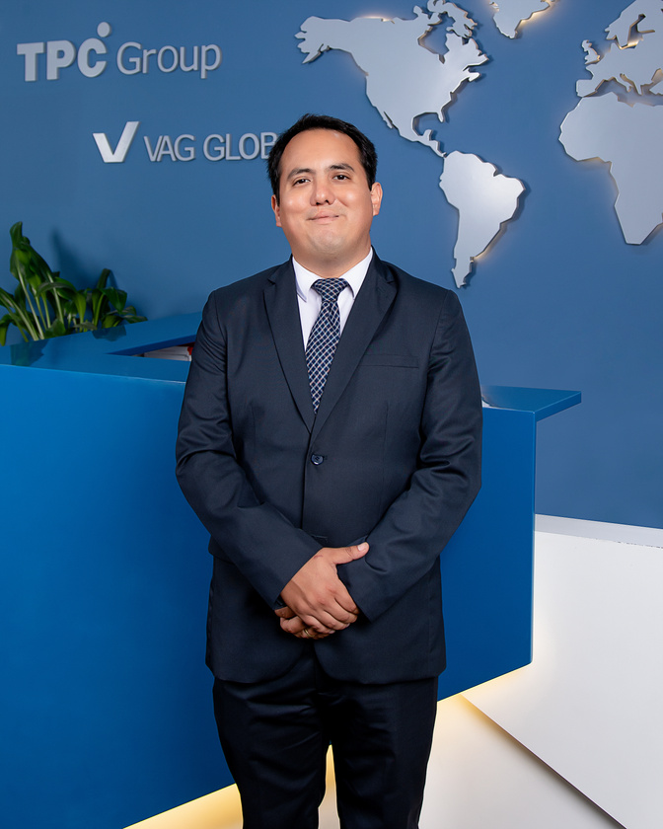
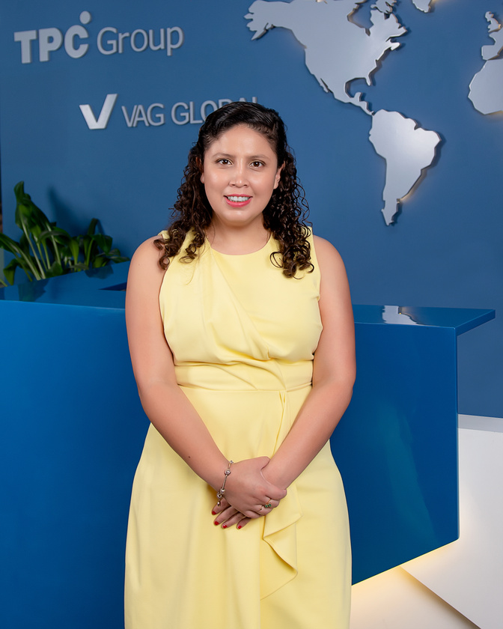
NOSSA EQUIPE
Somos uma equipe multidisciplinar, formada por profissionais de destaque no setor, que, sob a orientação de nosso Comitê Diretor, trabalhamos arduamente para atender às necessidades de nossos clientes e acompanhá-los no cumprimento das formalidades exigidas pelos diversos órgãos reguladores e pela Administração Tributária.
CARLOS VARGAS ALENCASTRE
Sócio Principal
cvargas@vag-global.com
Contador Público Certificado pela Ordem dos Contadores Públicos de Lima, Auditor Independente, com pós-graduação em Normas Internacionais de Informação Financeira (IFRS) pela Universidade de Lima. Com mais de 30 anos de experiência em auditoria, contabilidade e consultoria em Preços de Transferência, tanto no âmbito local quanto internacional, bem como na implementação das IFRS e de convenções para evitar a dupla tributação.
CARLOS EDUARDO VARGAS ARANGO
Sócio
evargas@vag-global.com
Contador Público registrado na Ordem dos Contadores Públicos de Lima e Administrador formado pela Universidade Peruana de Ciências Aplicadas (UPC), Auditor Independente, com Pós-Graduação em Tributação Internacional Empresarial pela Universidade ESAN e Pós-Graduação em Melhoria e Redesenho de Processos de Gestão pela Universidade de Lima. Com mais de 14 anos de experiência em auditoria, contabilidade e consultoria em Preços de Transferência, tanto no âmbito local quanto internacional.
ABIGAIL ALAYO VILCARROMERO
Sócia da Tax & Legal
aalayo@vag-global.com
Contadora Pública credenciada pela Ordem dos Contadores Públicos de Lima e Administradora formada pela Universidade Peruana de Ciências Aplicadas (UPC), com pós-graduação em Finanças Corporativas pela CENTRUM Business School, Finanças Corporativas pela Universidade do Pacífico, Gestão de Empresas Mineiras pela Universidade Esan, Direito Tributário pela Universidade Esan e Pós-graduação Especializada em Preços de Transferência pelo CIAT. Atualmente, está cursando o Mestrado em Tributação Fiscal e Empresarial. Com mais de 10 anos de experiência nas áreas de contabilidade, tributação e assuntos jurídicos.
10

Slide 11
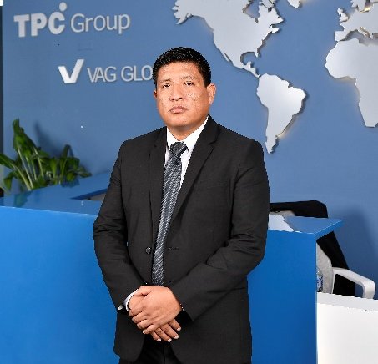
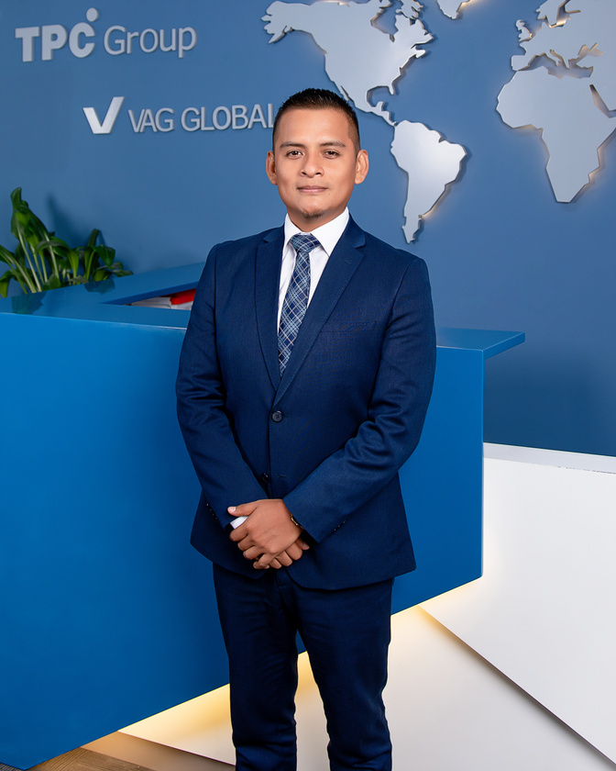
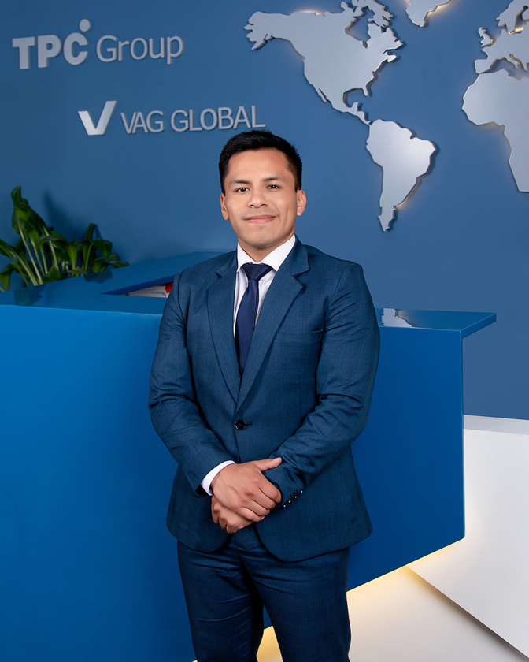
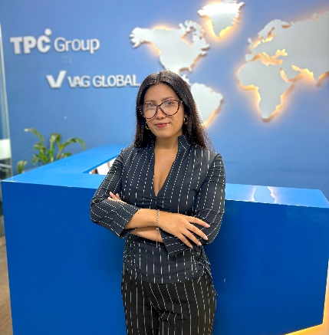
HÉCTOR LLANQUI
Gerente de Auditoria
hllanqui@vag-global.com
Contador formado pela Universidade Nacional Maior de San Marcos, com conhecimento em Normas Internacionais de Informação Financeira (IFRS). Além disso, sua experiência profissional de mais de 12 anos em auditoria financeira concentra-se nos setores de manufatura, comercial e de serviços gerais.
RODRIGO AYALA REYES
Gerente de Contabilidade
rayala@vag-global.com
Contador formado pela Universidade de Ciências e Humanidades, com pós-graduação em Normas Internacionais de Informação Financeira (IFRS) e tributação pela mesma instituição. Com mais de 14 anos de experiência na área de contabilidade e finanças, com foco em empresas nacionais, internacionais e multinacionais, e na implementação de softwares contábeis para empresas no exterior.
GUSTAVO MARTINEZ GODOY
Advogado Tributário
gustavo.martinez@vag-global.com
Advogado formado pela Universidade Nacional Maior de San Marcos (UNMSM). Participou de diversos cursos de atualização tributária organizados pelo Instituto Peruano de Direito Tributário (IPDT) e pela Pontifícia Universidade Católica do Peru (PUCP) e integrou a equipe vencedora da Segunda Competição Tributária de Estudantes de Direito da UNMSM. Possui mais de 5 anos de experiência na área de consultoria tributária e conformidade tributária. Atualmente, está cursando o mestrado em Direito Tributário na Universidade de Lima.
DANIELA RAMOS
Advogada Corporativa
dramos@vag-global.com
Formada em Direito pela Universidade Peruana de Ciências Aplicadas, com especialização em Direito Societário e Penal Econômico. Possui mais de três anos de experiência em processos de constituição de empresas, trâmites de imigração e assessoria jurídica integral a empresas. Além disso, complementa sua formação com cursos de especialização em Direito Administrativo. Destaca-se por sua capacidade analítica, comprometimento e foco em resultados, oferecendo suporte jurídico na tomada de decisões estratégicas e no cumprimento das normas regulatórias.
11

Slide 12





























NOSSOS PRINCIPAIS CLIENTES
12

Slide 13








Para mais informações, entre em contato conosco
Escritório de Lima
Av. Manuel Olguín, nº 335, Sala 505
Edifício Link Tower
Santiago de Surco
Lima - Peru
+511 4364612
Escritório de Santiago
Av. Nueva Providencia, 1881, Salão 1414
Edifício Nuevo Centro Providencia
Santiago - Chile
+56 323 187 082
Escritório de Bogotá
Cra. 16, nº 93A-16, Escritórios 203 e 204, Edifício Pasandú, Bogotá
+571 6015800236
contacto@vag-global.com
www.vag-global.com
2026

